Slide 1
Interoperabilitätsexperiment des OGC zur Datenqualität von 3D-Stadtmodellen Prof. Dr. Volker Coors Workshop 3D-Stadtmodelle, Bonn, 4.11.2014

Slide 2
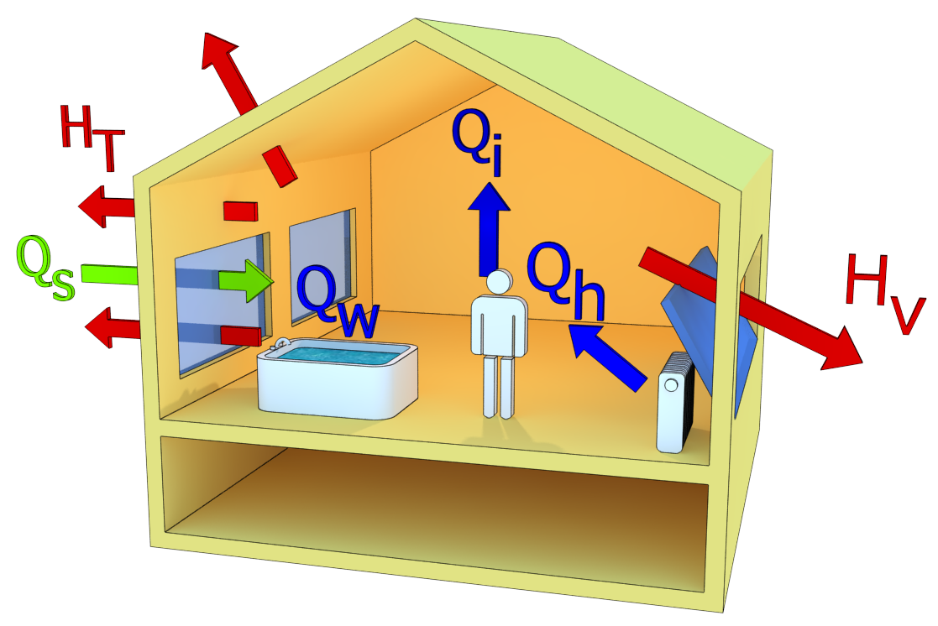
Analysen auf 3D-Stadtmodellen Bsp: Wärmebedarf
Q_{h} Heizwärmebedarf
Q_{w} Warmwasserwärmebedarf
Q_{s} solare Wärmegewinne
Q_{i} interne Wärmegewinne
H_{T} Transmissionswärmeverluste
H_{V} Lüftungswärmeverlust
Notes:
. Geo-Informationen helfen dabei, die gegenwärtige Situation transparent zu gestalten und Zusammenhänge, Abhängigkeiten und Wechselwirkungen zu modellieren und zu analysieren.

Slide 3
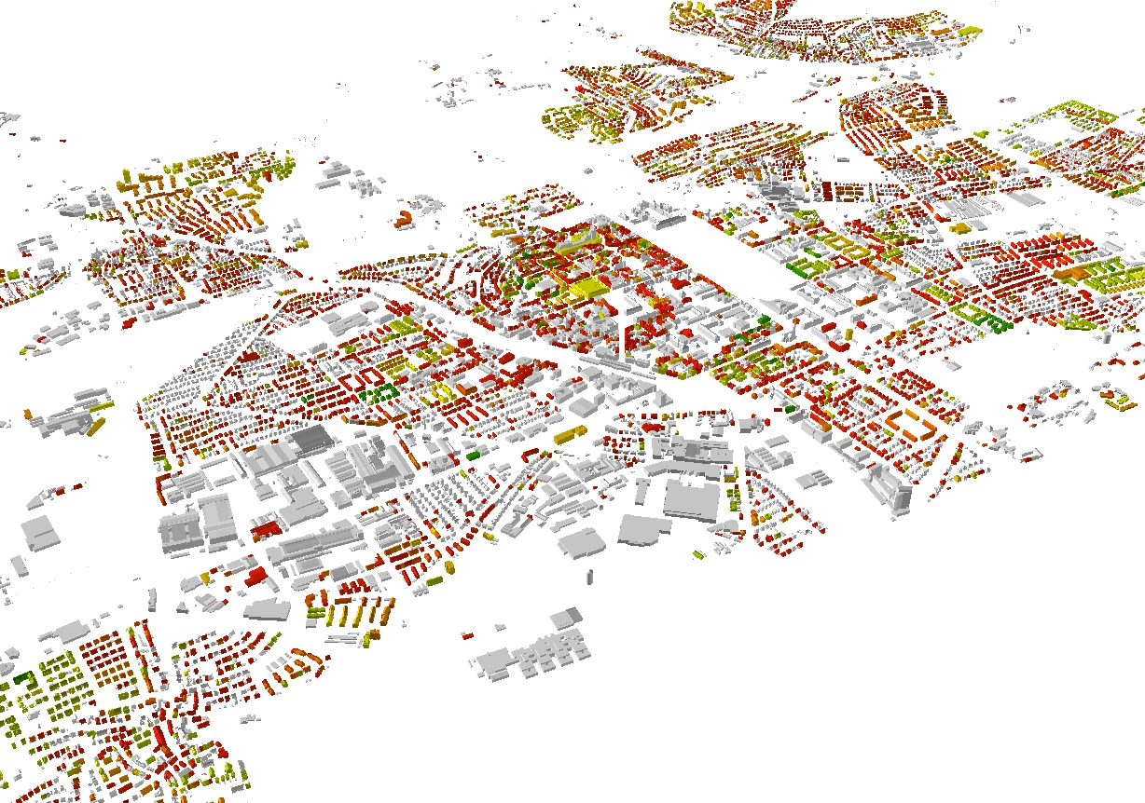

Slide 4
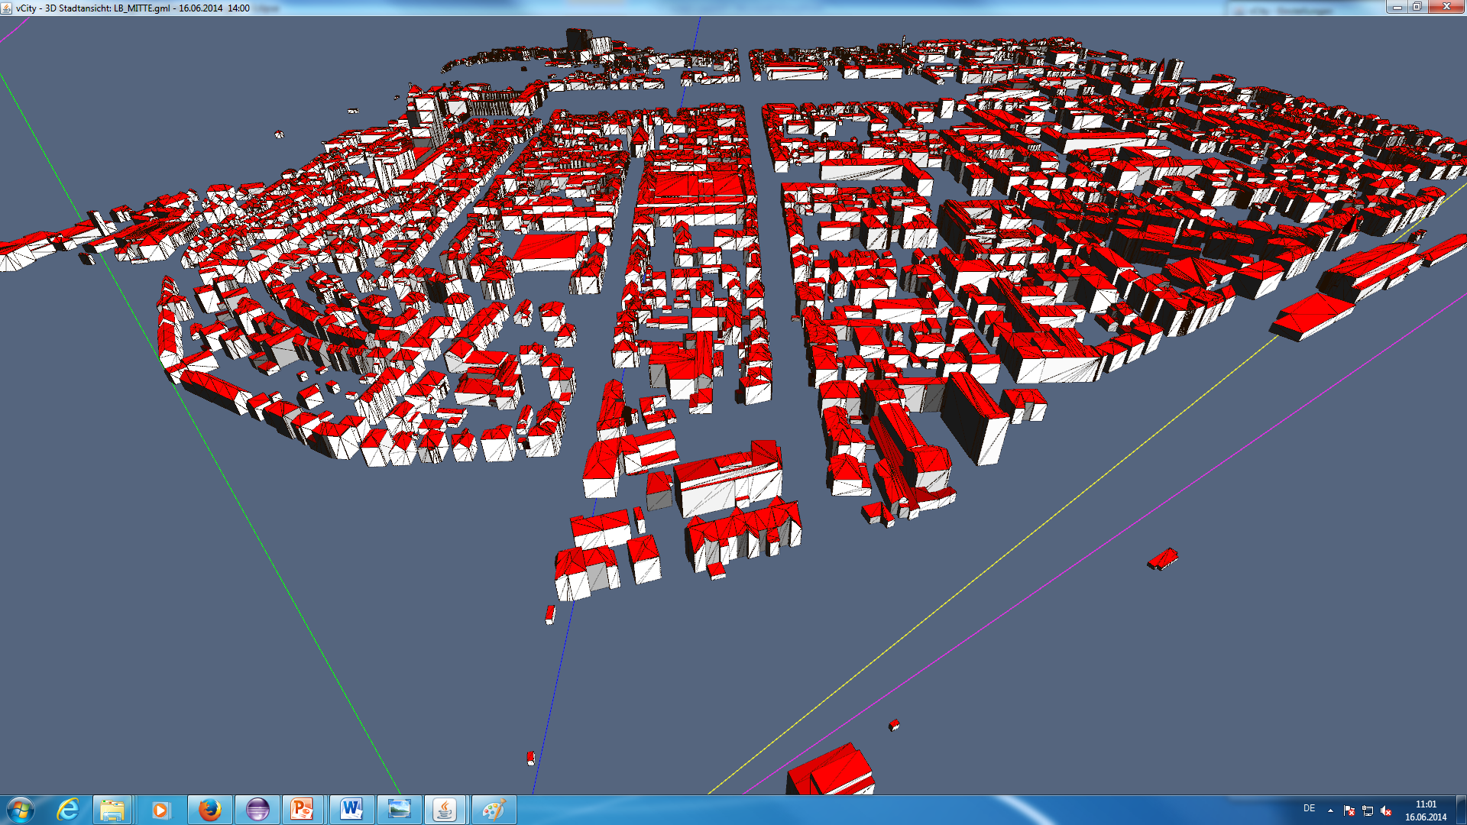
Analysen auf 3D-Stadtmodellen Bsp: Verschattung
Notes:
. Geo-Informationen helfen dabei, die gegenwärtige Situation transparent zu gestalten und Zusammenhänge, Abhängigkeiten und Wechselwirkungen zu modellieren und zu analysieren.

Slide 5
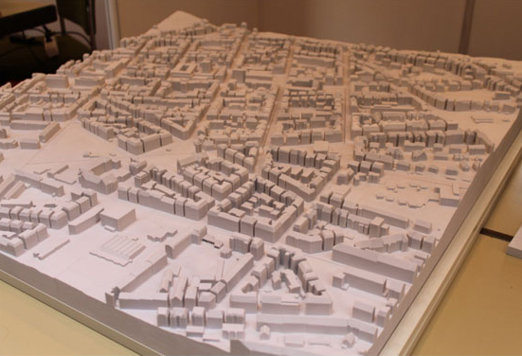
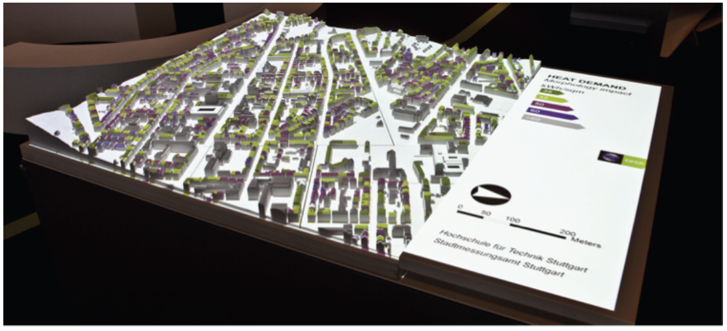
3D-Druck
© European Institute for Energy Research, 3D-Druck Teller, HFT Stuttgart
Notes:
. Geo-Informationen helfen dabei, die gegenwärtige Situation transparent zu gestalten und Zusammenhänge, Abhängigkeiten und Wechselwirkungen zu modellieren und zu analysieren.

Slide 6
Anforderungen 3D Stadtmodell
CityGML wohlgeformt und valide
geschlossene Gebäudekörper
planare Begrenzungsflächen
Roof, Ground, Wall
…
Modellierungshandbuch der SIG3D
ADV CityGML Profil

Slide 7


LoD 2 Gebäudemodell Varianten
Building LoD2 geometry | -- | Multi Surface | Multi Surface | Multi Surface, Xlink auf Boundary Surface | Multi Surface
Boundary Surface LoD2 geometry | Multi Surface | Multi Surface | Multi Surface, xlink auf Solid-Polygone | Multi Surface | --
Notes:
. Geo-Informationen helfen dabei, die gegenwärtige Situation transparent zu gestalten und Zusammenhänge, Abhängigkeiten und Wechselwirkungen zu modellieren und zu analysieren.

Slide 8
LoD 2 Gebäudemodell Varianten
Building LoD2 geometry | Solid | Solid | Solid | Solid | Solid, Xlink auf Boundary Surface
Boundary Surface LoD2 geometry | Multi Surface | Vorhanden, aber keine Geometrie | -- | Multi Surface, xlink auf Solid-Polygone | Multi Surface
Notes:
. Geo-Informationen helfen dabei, die gegenwärtige Situation transparent zu gestalten und Zusammenhänge, Abhängigkeiten und Wechselwirkungen zu modellieren und zu analysieren.

Slide 9
Überprüfung der Anforderungen
Validerung
Schema
Geometrie
Semantik
…
Software
CityDoctor (HFT Stuttgart)
val3Dcity (TU Delft)
FME
Oracle Spatial
ESRI
…

Slide 10
Überprüfung der Anforderungen
Prüfergebnisse sind nicht vergleichbar, da
unterschiedlich geprüft wird
dieselben Prüfungen unterschiedliche Namen verwenden
Prüfergebnisse unterschiedliche Namen verwenden

Slide 11
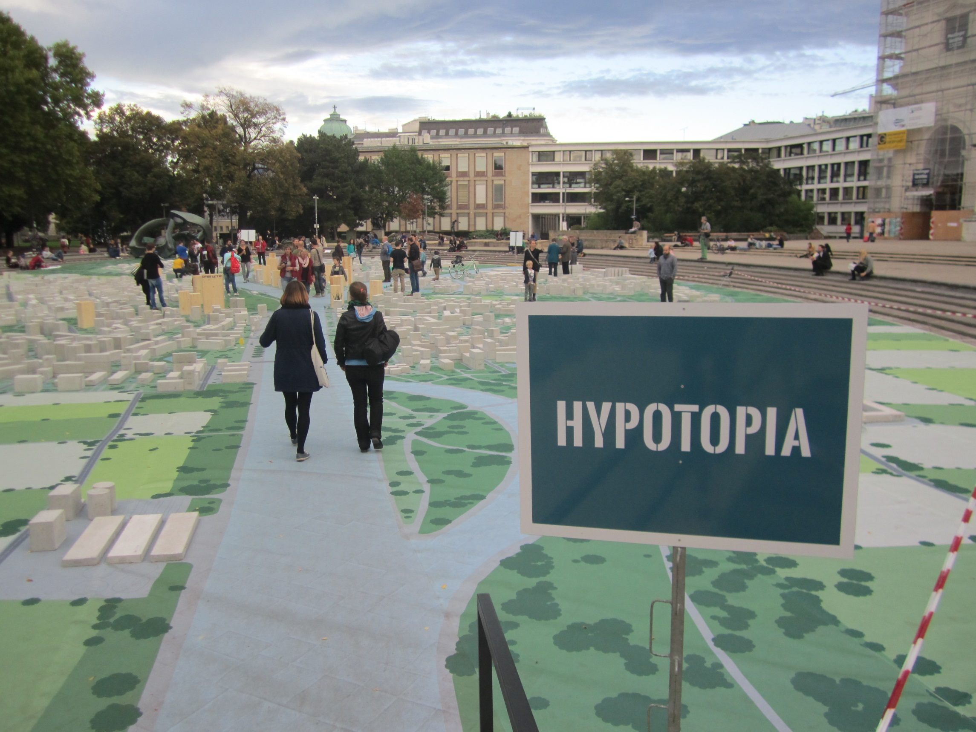

Slide 12
Ziel des CityGML Quality Interoperabilty Experiments
The desired outcomes are:
Improve the interoperability of CityGML data by removing some ambiguities from the current standard and formally defining data quality requirements for a general CityGML data specification.
Provide the community (organizations invested in capturing, procuring or utilizing CityGML data) with recommended implementation guidance for 3D data and a suite of essential quality checking tools to carry out quality assurance on CityGML data.
Quelle: OpenGIS Project Document 14-043: Defining and validating data quality requirements of CityGML data
Notes:
. Geo-Informationen helfen dabei, die gegenwärtige Situation transparent zu gestalten und Zusammenhänge, Abhängigkeiten und Wechselwirkungen zu modellieren und zu analysieren.

Slide 13
Initiatoren und Teilnehmer
Initiatoren:
Delft University of Technology, the Netherlands
Fraunhofer Gesellschaft, Germany
Ordnance Survey International, Great Britain
EuroSDR, Europe
SIG3D, Germany
The Initiative Manager will be Detlev Wagner (HFT Stuttgart), and the Initiative Technical Leads will be Prof. Volker Coors (Fraunhofer Gesellschaft / HFT Stuttgart) and Dr. Hugo Ledoux (TU Delft) . The OGC Initiative Facilitator will be Raj Singh.
Notes:
. Geo-Informationen helfen dabei, die gegenwärtige Situation transparent zu gestalten und Zusammenhänge, Abhängigkeiten und Wechselwirkungen zu modellieren und zu analysieren.

Slide 14
Teilnehmer
Conterra / safe soft
Delft University of Technology, the Netherlands
ESRI
Fraunhofer IGD
Galdos Systems Inc.
Geonovum, The Netherlands / Dutch Cadastre
HFT Stuttgart
Karlsruhe Institute of Technology
Oracle USA
Ordnance Survey, Great Britain
Pusan National University
SIG3D
Tecnalia
University of Potsdam
virtualcitySYSTEMS, Germany
Notes:
. Geo-Informationen helfen dabei, die gegenwärtige Situation transparent zu gestalten und Zusammenhänge, Abhängigkeiten und Wechselwirkungen zu modellieren und zu analysieren.

Slide 15
Vorgehensweise: Experimente
Schema validation
Lead: V. Coors, HFT Stuttgart
Validierung 3D Geometrie
Lead: H. Ledoux, TU Delft
Validierung Semantik
Lead: V. Coors, HFT Stuttgart
Validierung Conformance requirements
Lead: E. Casper, SIG 3D AG Qualität
Notes:
. Geo-Informationen helfen dabei, die gegenwärtige Situation transparent zu gestalten und Zusammenhänge, Abhängigkeiten und Wechselwirkungen zu modellieren und zu analysieren.

Slide 16
Vorgehensweise: Daten
Manuell erstellte Testdaten
Ein Testfall zu jeder Modellanforderung
Fehler im Modell sind bekannt, Validierungsergebnis kann geprüft werden
Repräsentative „echte“ Modelle aus der Praxis
Fehler im Modell sind nicht vollständig bekannt
Ergebnisse der Validierungstools können verglichen werden
Algorithmisch generierte Modelle
Kombination verschiedener Fehlertypen
Fehler im Modell sind bekannt
Schwerpunkt: Building Modul, LoD 1 und LoD2
Notes:
. Geo-Informationen helfen dabei, die gegenwärtige Situation transparent zu gestalten und Zusammenhänge, Abhängigkeiten und Wechselwirkungen zu modellieren und zu analysieren.

Slide 17
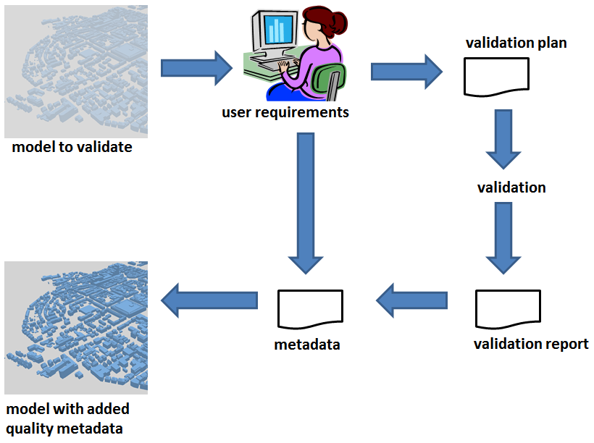
Validierungsprozess
Notes:
. Geo-Informationen helfen dabei, die gegenwärtige Situation transparent zu gestalten und Zusammenhänge, Abhängigkeiten und Wechselwirkungen zu modellieren und zu analysieren.

Slide 18
Allg. Nomenklatur zur Definition der Anforderungen
XX-namespace:YY-ZZ[ZZ]
XX | Beschreibung
SC | Anforderung Schema
CO | Anforderung Conformität
GE | Anforderung Geometrie
SE | Anforderung Semantic
RI | Anforderung Referenzielle Integrität
Namespace:YY | Beschreibung
bldg:AB | Abstract Building
bldg:BU | Building
bldg:BP | BuildingPart
bldg:BS | Boundary Surface
gml:SO | Solid
gml:MS | MultiSurface
gml:PO | Polygon
Notes:
. Geo-Informationen helfen dabei, die gegenwärtige Situation transparent zu gestalten und Zusammenhänge, Abhängigkeiten und Wechselwirkungen zu modellieren und zu analysieren.

Slide 19
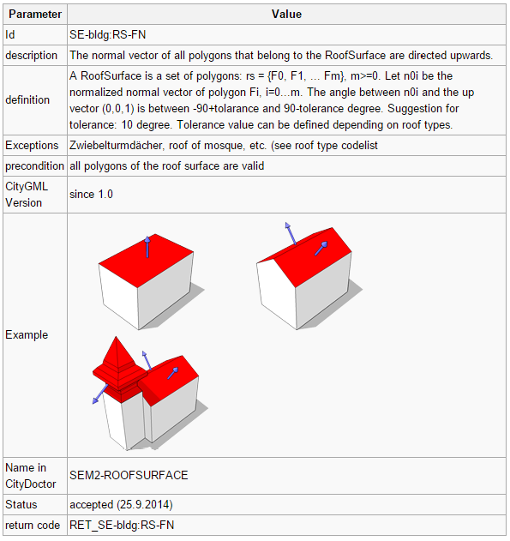
Anforderungen Semantik
Beispiel
RoofSurface
Notes:
. Geo-Informationen helfen dabei, die gegenwärtige Situation transparent zu gestalten und Zusammenhänge, Abhängigkeiten und Wechselwirkungen zu modellieren und zu analysieren.

Slide 20
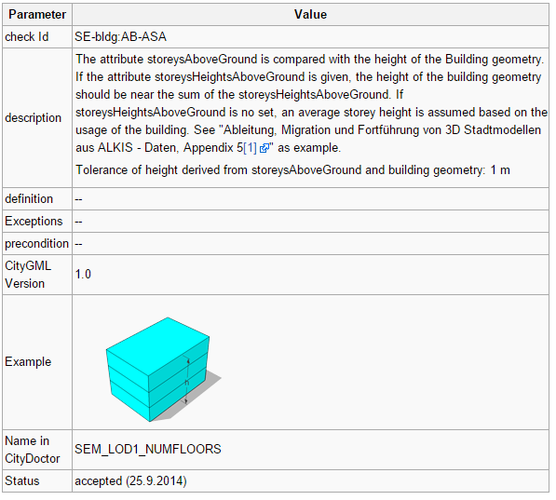
Bsp: Attribut / Geometrie
http://citydoctor.hft-stuttgart.de/pwiki
Notes:
. Geo-Informationen helfen dabei, die gegenwärtige Situation transparent zu gestalten und Zusammenhänge, Abhängigkeiten und Wechselwirkungen zu modellieren und zu analysieren.

Slide 21
Anforderungen Geometrie
Auf der Ebene der Mathematik wird präzise beschrieben, was berechnet wird. Es bleibt offen, wie es berechnet wird.
(mathematische) Funktion
1
Eine (math.) Funktion spezifiziert einen Algorithmus → Eine (math.) Funktion kann durch verschiedene Algorithmen realisiert werden.
Präzise, endliche Beschrei-bung eines Verfahrens unter Verwendung ausführbarer, elementarer Verarbeitungs-schritte mit dem Ziel, einem anderen Menschen mitzu-teilen, wie etwas berechnet wird.
*
Algorithmus
Ein Algorithmus spezifiziert eine in einer beliebigen Programmiersprache zu implementierende Funktion oder Methode (in Umgangs-sprache, Pseudocode, Struktogramme,...)
→ Ein Algorithmus kann durch verschiedene Programme implementiert werden
1
*
Funktion, Methode,
(Prozedur)

Slide 22
Anforderungen Conformance Requirements
Exampe: Building
10.3.8 Conformance requirements
Base requirements
1. If a building only consists of one (homogeneous) part, it shall be represented by the element Building. However, if a building is composed of individual structural segments, it shall be modelled as a Building element having one or more additional BuildingPart elements. Only the geometry and non-spatial properties of the main part of the building should be represented within the aggregating Building element.
Notes:
. Geo-Informationen helfen dabei, die gegenwärtige Situation transparent zu gestalten und Zusammenhänge, Abhängigkeiten und Wechselwirkungen zu modellieren und zu analysieren.

Slide 23
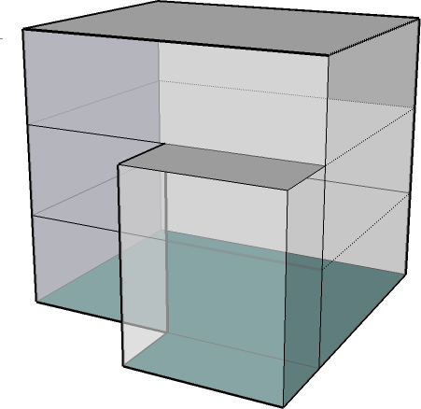
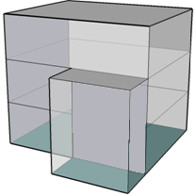
Bsp: Building / BuildingPart
Alternative 1:
1 Building (Solid)
Alternative 2:
1 Building (Solid)
1 BuildingPart (Solid)
Insgesamt: Composite Solid
Ist dieses CR sinnvoll?
Alternative 3:
1 Building (--)
2 BuildingParts (Solid)
Insgesamt: Composite Solid

Slide 24
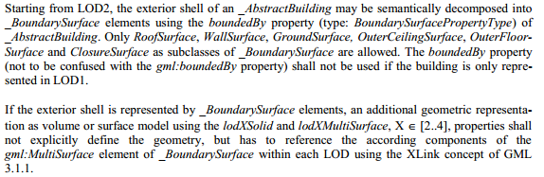
Conformance Requirement 10.3.9.4
Notes:
. Geo-Informationen helfen dabei, die gegenwärtige Situation transparent zu gestalten und Zusammenhänge, Abhängigkeiten und Wechselwirkungen zu modellieren und zu analysieren.

Slide 25
LoD 2 Gebäudemodell Varianten
Building LoD2 geometry | -- | Multi Surface | Multi Surface | Multi Surface, Xlink auf Boundary Surface | Multi Surface
Boundary Surface LoD2 geometry | Multi Surface | Multi Surface | Multi Surface, xlink auf Solid-Polygone | Multi Surface | --
Notes:
. Geo-Informationen helfen dabei, die gegenwärtige Situation transparent zu gestalten und Zusammenhänge, Abhängigkeiten und Wechselwirkungen zu modellieren und zu analysieren.

Slide 26
LoD 2 Gebäudemodell Varianten
SIG3D
Building LoD2 geometry | Solid | Solid | Solid | Solid | Solid, Xlink auf Boundary Surface
Boundary Surface LoD2 geometry | Multi Surface | Vorhanden, aber keine Geometrie | -- | Multi Surface, xlink auf Solid-Polygone | Multi Surface
Notes:
. Geo-Informationen helfen dabei, die gegenwärtige Situation transparent zu gestalten und Zusammenhänge, Abhängigkeiten und Wechselwirkungen zu modellieren und zu analysieren.

Slide 27
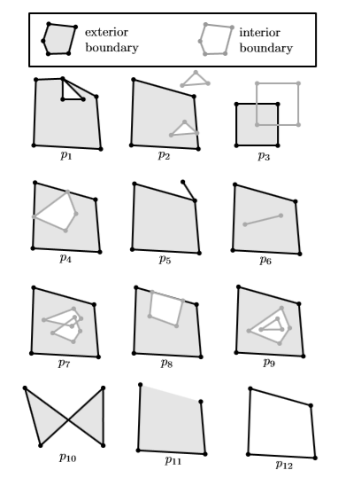
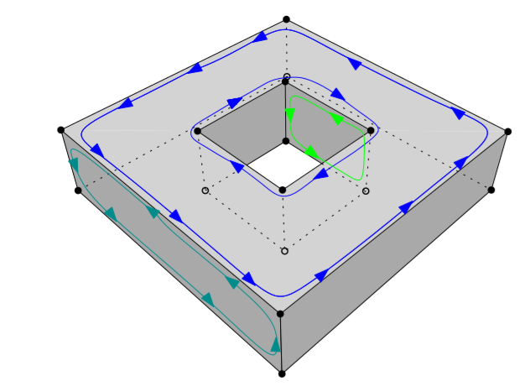
Anforderungen Geometrie nach ISO 19107
Ledoux: Three-dimensional primitives in the context of the CityGML QIE
Nicht valide Polygone
Gültiger Solid
Notes:
. Geo-Informationen helfen dabei, die gegenwärtige Situation transparent zu gestalten und Zusammenhänge, Abhängigkeiten und Wechselwirkungen zu modellieren und zu analysieren.

Slide 28
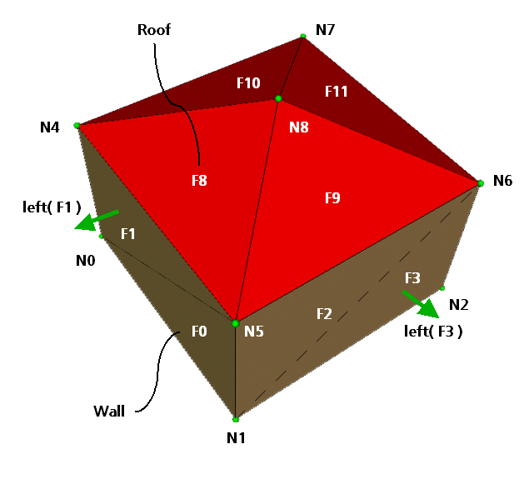
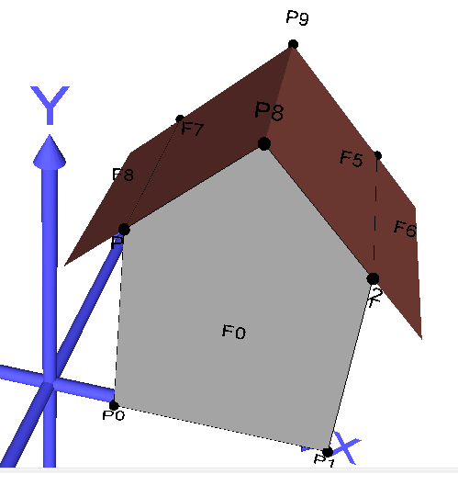
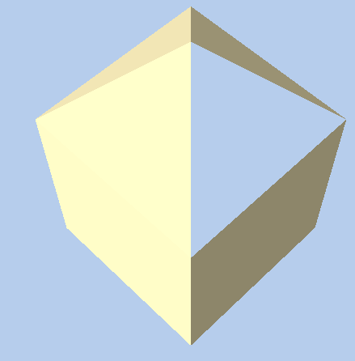
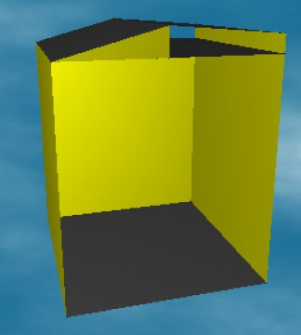
Solid
Notes:
. Geo-Informationen helfen dabei, die gegenwärtige Situation transparent zu gestalten und Zusammenhänge, Abhängigkeiten und Wechselwirkungen zu modellieren und zu analysieren.

Slide 29

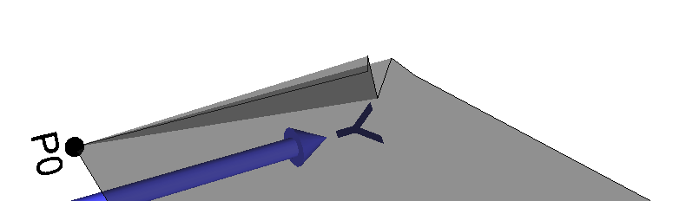
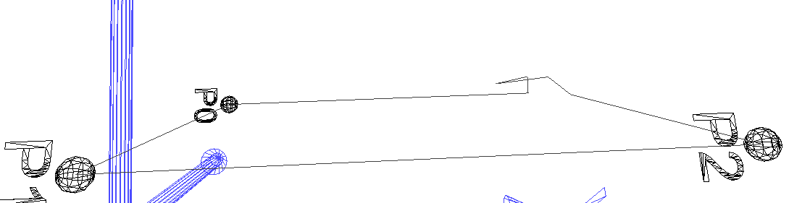
Planarität
Notes:
. Geo-Informationen helfen dabei, die gegenwärtige Situation transparent zu gestalten und Zusammenhänge, Abhängigkeiten und Wechselwirkungen zu modellieren und zu analysieren.

Slide 30
Anforderung Planarität
Für jede Teilmenge von drei linear unabhängigen Punkten des Polygons gilt, dass alle Punkte des Polygons höchstens einen Abstand t von einer Ebene haben, die durch diese drei Punkte aufgespannt wird.
Notes:
. Geo-Informationen helfen dabei, die gegenwärtige Situation transparent zu gestalten und Zusammenhänge, Abhängigkeiten und Wechselwirkungen zu modellieren und zu analysieren.

Slide 31
Zusammenfassung
Definition von Qualitätsanforderungen anhand des CityGML Standards
Darüber hinausgehende Anforderungen (SIG3D Modellierungshandbuch, ADV,…) werden nicht berücksichtigt, können aber in ähnlicher Form ergänzt werden
Vergleich verschiedener Validierungstools
Schema Validierung – tools vorhanden
Geometrie – ist in vielen Tools vorhanden und „stabil“
Semantik – derzeit wenig Implementierungen
Conformance Requirements – derzeit wenig Implementierungen
CityGML QIE soll in Q1/2015 abgeschlossen sein
Notes:
. Geo-Informationen helfen dabei, die gegenwärtige Situation transparent zu gestalten und Zusammenhänge, Abhängigkeiten und Wechselwirkungen zu modellieren und zu analysieren.

Slide 32
UDMS 2015
30th URBAN DATA MANAGEMENT SYMPOSIUM
April 22th – 24th 2015
Ghent Belgium
Kontakt
Prof. Dr. Volker Coors
volker.coors@hft-stuttgart.de
http://www.coors-online.de

